Slide 1
DEPARTAMENTO DE CIENCIAS ECONÓMICAS, ADMINISTRATIVAS Y COMERCIO
CARRERA DE CONTABILIDAD Y AUDITORÍA
TRABAJO DE TITULACIÓN PREVIO A LA OBTENCIÓN DEL TÍTULO DE CONTADOR PÚBLICO AUTORIZADO CPA
TEMA: AUDITORIA FORENSE, HERRAMIENTA DE DETECCIÓN Y PREVENCIÓN DEL FRAUDE EN EL SECTOR INMOBILIARIO DEL CANTÓN QUITO
AUTOR: ERAZO MEZA, DENNISE LILET
DIRECTOR: ING. GALARZA TORRES, SANDRA PATRICIA
SANGOLQUÍ
2018

Slide 2
Planteamiento del Problema
Efectos
Afectación económica
Afectación
Social
Débil gestión de control y supervisión
FALTA DE INFORMACIÓN TÉCNICA DE SOPORTE JUDICIAL PARA SANCIONAR EL FRAUDE
Problema
Falta de
Control
Desconocimiento de norma técnica
Enfoque
jurídico
Causas

Slide 3
OBJETIVOS
Analizar las dimensiones del fraude dentro de la Auditoria Forense como método de prevención y detección de fraude en las empresas inmobiliarias del cantón Quito, provincia de Pichincha.
Objetivos específicos
Elaborar la fundamentación teórica sobre la Auditoria Forense.
Determinar la situación de prevención y detección del fraude en el departamento financiero y auditoría de las empresas del sector inmobiliario del cantón Quito, provincia de Pichincha.
Proponer estrategias sobre prácticas para la prevención y detección del fraude en las empresas del sector inmobiliario del cantón Quito, provincia de Pichincha.
Objetivo General
Relacionar las dimensiones del fraude en el área financiera en las empresas del sector inmobiliario del cantón Quito, provincia de Pichincha.

Slide 4
HIPÓTESIS
Hipótesis (Ho)
H: Las dimensiones del fraude permiten identificar las características relacionadas al comportamiento fraudulento de los individuos dentro del departamento financiero, de las empresas del sector inmobiliario del cantón Quito.

Slide 5
CAPÍTULO I MARCO TEÓRICO

Slide 6
MARCO TEÓRICO
TEORÍA DE SOPORTE | MARCO REFERENCIAL
TEORÍA BASE | PAPER BASE | ESTUDIOS RELACIONADOS
 |  | PAPER 1 | PAPER 2 | PAPER 3
Más que una especialidad profesional una misión: prevenir y detectar el fraude financiero, Autor: Jorge Badillo Ayala | El triángulo del fraude y sus efectos sobre la integridad laboral Walter López Moreno José A. Sánchez Ríos | La auditoría como ejercicio generador de herramientas gerenciales para reducir los riesgos de fraude en los entes económicos, Lewin Bet Castilla Torres | El impacto de la auditoria forense como técnica de prevención, detección y control del fraude, CP Evangellina Fontán Tapia | El papel del auditor externo en la detección de fraudes, Daniel Faura Llimós
Teoría: | Variables: | Variables: | Variables: | Variables:
1. Auditoría Forense | 1. Dimensiones del fraude | 1. Auditoría Financiera | 1. Auditoría Forense | 1. Rol de Auditor
2. Fraude | 2. Nivel Gerencial | 1. Auditoría Integral | 2. Fraude Corporativo | 2. Detección del fraude
 |  | 2. Auditoría Forense | 3. Fraude Laboral | 3. Normativa
 |  | 3. Detección de Fraude |  | 4. Características del fraude

Slide 7
VARIABLES DE ESTUDIO
Verificación del acontecimiento
Aseguramiento
Capacidad para prevenir, detectar
Enron, Tyco, WorldCom 2001-2012 EEUU
Identificar los hechos irregulares
Controles Anti fraude
Auditoria Preventiva
Importancia
Recolección de la Evidencia
Historia
Auditoria Detectiva
Identificar la existencia de fraude
Objetivos
2
Lucha contra fraude
1
Tipos de Auditoria
Determina la cuantía
Evolución
Tipificación
Evitar impunidad
Efectos directos-indirectos
Disuadir, evaluar credibilidad
Autores Cómplices
Fraude - Error
Cuantía del fraude
Auditoría Forense
4
Rol -Alcance
Rol del Audito
Seguridad razonable de incorrecciones materiales
Tipificación
Normas
Efectos directos - indirectos
NIA 240
3
Fases de Auditoria
Emisión informe y cumplimiento de NIAS
NIA 200
Ética profesional
Autores – cómplices
ISSAI 1240
Conocimiento del caso
Planificación
Escepticismo - juicio
Trabajo de Campo
Comunicación Resultados
Análisis de indicadores de fraude
Elaboración Informe
Custodia Documental
Evaluación control interno
Monitoreo caso
Recopilación evidencia
Tipificación hecho

Slide 8
VARIABLES DE ESTUDIO
Triángulo fraude
Sobrevalora ingresos y activos
Oportunidad percibida
Aparentar debilidad financiera
Aparentar fortaleza financiera
Racionali
zación
Motivo
Fraude financiero
Subvalora pasivos y gastos
Perjuicios usuarios EEFF
Elementos del fraude
Tipos de Fraude
1
2
Fraude Laboral
Nivel gerencial
Fraude
Fraude cometido 1 empleado
3
Causas
Procesos Internos vulnerables
Controles internos y externos
Mal capacitado
Documentos confusos
Normativas y Políticas

Slide 9
CAPITULO II MARCO MEODOLÓGICO

Slide 10
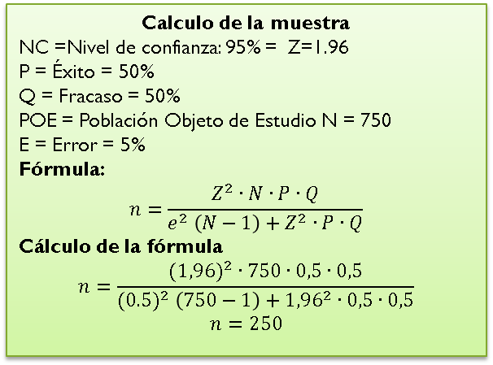
POBLACIÓN OBJETO DE ESTUDIO
Sector inmobiliario de Quito
Universo 867 empresas del sector inmobiliario registradas en la Superintendencia de Compañías
Población 750 empresas del sector inmobiliario
Muestra Probabilística Selección sistemática N = 250 k=3
Actividades Inmobiliarias con bienes propios
1. Compra-venta inmuebles departamentos y viviendas
2. Explotación de campamentos casa móviles
3. Promoción de proyectos de construcción
4. Lotización y parcelación sin mejoras
Actividades Inmobiliarias a cambio de una retribución o contrato
Agentes y corredores
Intermediarios compra-venta
Administradores Inmobiliarios
Servicios de tasación
Calculo de la muestra
NC =Nivel de confianza: 95% = Z=1.96
P = Éxito = 50%
Q = Fracaso = 50%
POE = Población Objeto de Estudio N = 750
E = Error = 5%
Fórmula:
$$n=\frac{Z^{2}∙N∙P∙Q}{e^{2} \left(N−1\right)+Z^{2}∙P∙Q}$$
Cálculo de la fórmula
$$n=\frac{({1,96)}^{2}∙750∙0,5∙0,5}{{(0.5)}^{2} \left(750−1\right)+{1,96}^{2}∙0,5∙0,5}$$
$$n=250$$

Slide 11
Técnica e Instrumento de recolección de Datos
Instrumento de Recolección Preguntas cerradas Dicotómicas Escala Likert
Información primaria
Información secundaria
Fundamentación teórica auditoria forense y fraude
Prevención y detección del fraude
Dimensiones de fraude
NC = 0,825
Alfa de Cronbach.

Slide 12
MATRIZ OPERANIZACIÓN DE VARIABLES
Dimensiones | Variable | Indicadores / Items | Tipo de información | Técnica o instrumento
1. Auditoria Forense | 1.1 Evolución | 1.1.1 Historia 1.1.2 Importancia 1.1.3 Objetivos 1.1.4 Alcance | Secundaria | Documental
 | 1.2 Tipos | 1.2.1 Detectiva 1.2.2 Preventiva | Secundaria | Documental
 | 1.3 Fases de Auditoría | 1.3.1 Planificación 1.3.2 Trabajo de campo 1.3.3 Comunicación de resultados 1.3.4 Monitoreo de caso | Secundaria | Documental
2. Fraude | 2.1 Tipos | 2.1.1 Fraudes financieros 2.1.2 Fraude corporativo | Secundaria | Documental
 | 2.2 Elementos | 2.2.1 Presión o Motivo 2.2.2 Racionalización 2.2.3 Oportunidad | Secundaria | Documental
 | 2.3 Causas | 2.3.1 Procesos internos vulnerables 2.3.2 Controles internos y externos 2.3.3 Normativas y políticas | Secundaria | Documental

Slide 13
MATRIZ DE VARIABLES
Dimensiones | Variable | Indicadores / Items | Tipo de información | Técnica o instrumento
3. Nivel gerencial | 3.1 Posición gerencial 3.2 Posición operativo | --- | Primaria | Encuesta
4. Triángulo del fraude | 4.1 Presión | 4.1.1 Existencias | Primaria | Encuesta
 |  | 4.1.2 Adicciones | Primaria | Encuesta
 |  | 4.1.3 Ambición | Primaria | Encuesta
 |  | 4.1.4 Imagen sobreestimada | Primaria | Encuesta
 |  | 4.1.5 Perseverancia | Primaria | Encuesta
 |  | 4.1.6 Lealtad incondicional | Primaria | Encuesta
 |  | 4.1.7 Reacción ante crítica | Primaria | Encuesta
 | 4.2 Oportunidad | 4.2.1 Procesos y poder | Primaria | Encuesta
 |  | 4.2.2 Poder y control | Primaria | Encuesta
 |  | 4.2.3 Presión | Primaria | Encuesta
 |  | 4.2.4 Cumplir metas | Primaria | Encuesta
 |  | 4.2.5 Resultados | Primaria | Encuesta
 |  | 4.2.6 Decisión | Primaria | Encuesta
 |  | 4.2.7 Riesgos | Primaria | Encuesta
 | 4.3 Racionalización | 4.3.1 Intereses | Primaria | Encuesta
 |  | 4.3.2 Autonomía | Primaria | Encuesta
 |  | 4.3.3 Barreras morales | Primaria | Encuesta
 |  | 4.3.4 Puntos vulnerables | Primaria | Encuesta
 |  | 4.3.5 La imagen social | Primaria | Encuesta
 |  | 4.3.6 Inflexibilidad | Primaria | Encuesta
 |  | 4.3.7 Cultura centrada | Primaria | Encuesta

Slide 14
CAPITULO III ANALISIS DE RESULTADOS

Slide 15
INFORME
Se presentan la relación de las variables estudiadas, apegada a la ética del trabajo,
Establece la correlación entre variables, lo cual permite comprobar la hipótesis
Se identifica la percepción global, que se relacionan con características de personalidad que incide en fraude.
Se reconoce un ejemplo que nos permitirá orientar esta investigación hacia la prevención del fraude.
Refleja la necesidad de informar y capacitar, como medida de prevención del fraude.

Slide 16
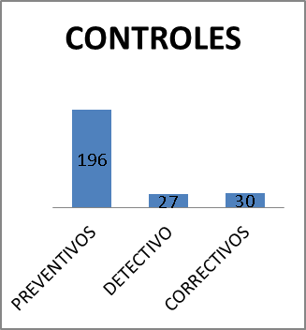
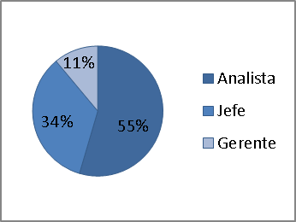
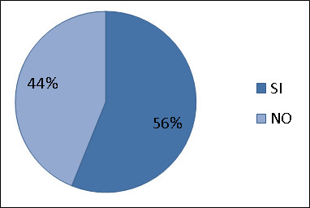
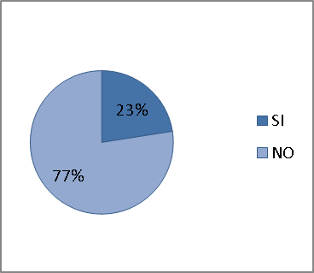
Dimensión 3: Nivel gerencial
Resultado:
El 77% indica no conocer el triángulo del fraude
El 56% conoce casos de fraudes

Slide 17
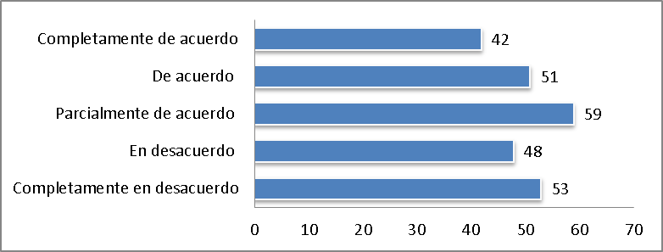
Dimensión: 4. Triángulo del fraude Variable 4.1: Presión
Se reconoce la necesidad, lo cual permite identificar como determinadas condiciones tiene incidencia sobre el rechazo a acciones fraudulentas
Indicadores
4.1.1 Exigencias sociales para aparentar un estilo de vida diferente
4.1.2 Adicciones al juego o drogas ocasionan consecuencias económicas.
4.1.3 Ser ambicioso
4.1.4 Tener Imagen sobreestimada es una capacidad de llegar a la cima
4.1.5 Ser perseverancia y creer que hace lo correcto
4.1.6 Exigir lealtad incondicional al logro financiero
4.1.7 Reacción agresiva ante crítica, por el poder
63,2%
[0,617**]

Slide 18
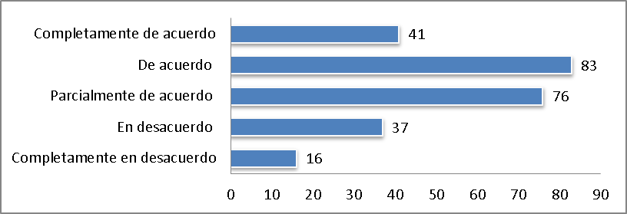
Dimensión: 4. Triángulo del fraude Variable 4.2: Oportunidad
Indicadores
4.2.1 Conoce en detalle los procesos y cuenta con suficiente poder sobre recursos y personas.
4.2.2 Ser obsesionado por el poder y control.
4.2.3 Tiene capacidad para asumir riesgos, exceso de confianza y presión por los resultados.
4.2.4 El cargo exige que alcancen constantes logros
4.2.5 Tendencia a manipular resultados cuando así lo desea.
4.2.6 Tiene poder decisional, causar daño financiero si así lo deseo por la falta de controles
4.2.7 Tiene usted la capacidad para tomar riesgos, esto en sí mismo no es peligroso.
Cuando tiene la oportunidad lo racionaliza en el proceso y finalmente de justificar su conducta materializa el fraude
79%
[0,618**]

Slide 19
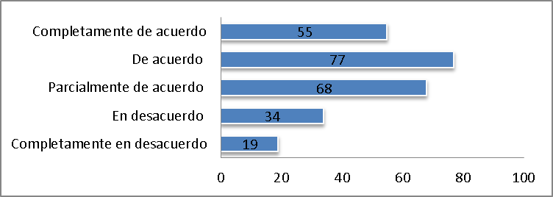
Dimensión: 4. Triángulo del fraude Variable 4.3: Racionalización
Indicadores
4.3.1 Actúa para velar por los intereses de los accionistas o propietarios los cuales no siempre coinciden con los personales.
4.3.2 El cargo que ocupo implica gran autonomía en la toma de decisiones y el uso de los recursos.
4.3.3 Puedo vencer barreras morales, auto justificar mi conducta y cometer delito fraudulento.
4.3.4 Conozco los puntos vulnerables en la falta de controles de las empresas.
4.3.5 La imagen social es importante, es característico con la posición que ocupo.
4.3.6 Es importante ser inflexible y tener fe en que lo que hago es todo correcto.
4.3.7 Lo más importante es tener una cultura centrada en el éxito social y económico.
La racionalización del individuo en este indicador establece el proceso de maquinar y materializar el acto ilícito sin una relación de análisis sobre las consecuencias
79%
[0,664**]

Slide 20
Comprobación de hipótesis
Hipótesis nula (Ho): Las dimensiones del fraude permiten identificar las características relacionadas al comportamiento fráudelo dentro de las empresas del sector inmobiliarios del cantón Quito.
Método Correlacional Las características de las dimensiones del triángulo del fraude influyen en quienes cometen actos ilícitos de índole económica.

Slide 21
CAPITULO IV PROPUESTA

Slide 22
PROPUESTA
Introducción
Casos de fraudes
Generado grandes afectaciones económicas
Propuesta
Utilizar y aplicar la auditoría forense como método para la detección y prevención del fraude en el sector inmobiliario
Justificación
Reducir la posibilidad de fraude
Plan para reconocer los puntos vulnerables donde pueda materializarse el fraude
Objetivos
Incluir en la normativa legal y reglamentos de los entes de control del sector inmobiliario la aplicación de la auditoria forense con los métodos del triángulo del fraude como herramienta de control anti fraude.

Slide 23
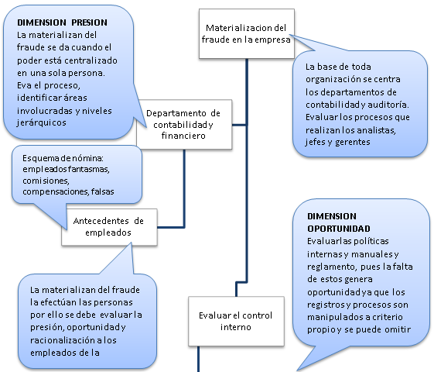
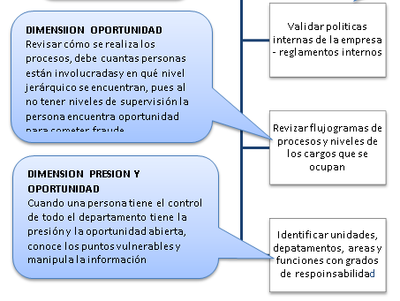
DISEÑO DE LA PROPUESTA

Slide 24
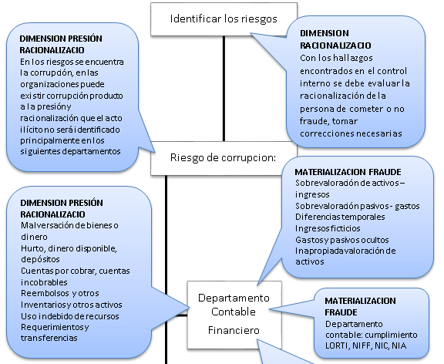
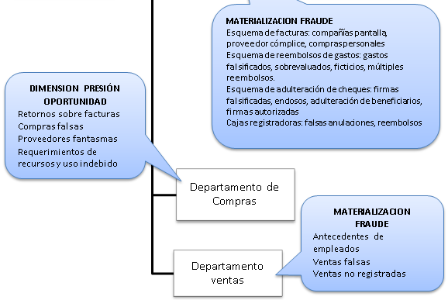
DISEÑO DE LA PROPUESTA

Slide 25
CAPITULO V CONCLUSIONES Y RECOMENDACIONES

Slide 26
CONCLUSIONES
Los resultados, demuestran que se perciben que al cometer fraude se vale de su poder a tal grado que podría romper con los principios y la ética profesional debido a su ambición.
En la dimensión racionalización los encuestados perciben que los individuos utilizan la racionalización dentro del triángulo del fraude valiéndose de la confianza y autonomía sobre las decisiones y provecho económico utilizando su posición o cargo que ocupe dentro de la empresa.
En la dimensión oportunidad comprueba que la cuando se utiliza el control sobre los recursos y personas, se aprovecha las oportunidades de transferir las faltas a sus subalternos en función a la lealtad incondicional que les exigen
Los resultados obtenidos permiten determinar que existe relación entre las dimensiones planteadas en el triángulo del fraude, teoría en la cual se basa esta investigación.
Como principal resultado, se puede mencionar que existe una correlación significativa entre variables de cada dimensión. Esto nos demuestra que la metodología planteada propone una herramienta útil para su aplicación dentro de la auditoría forense.

Slide 27
RECOMENDACIONES
Aplicar una diferenciación en las funciones de control en los distintos niveles de mando.
Cumplir los procedimientos de auditoria como medidas preventivas y correctivas
Encontrar que el personal no debe ser asignado responsabilidades con posible conflicto de intereses
Ampliar programas de capacitación forense para abarcar todos los aspectos de la auditoría forense para permitir el cumplimiento de las expectativas del mercado
Estos resultados pueden guiar las elecciones de herramientas de instrucción y modos de entrega para el desarrollo de un miembro exitoso del equipo de auditoría forense

Slide 28
Gracias por su atención

